Slide 1
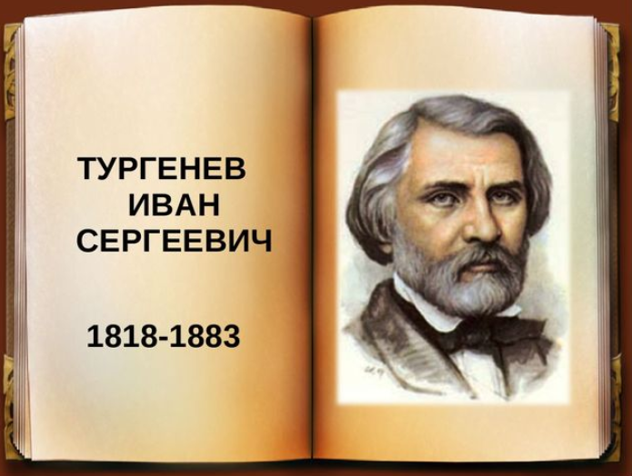
Русский язык литературное чтение
10
класс
Иван Сергеевич Тургенев
«Певцы»

Slide 2
Сегодня на уроке
Продолжим знакомство с жизнью и творчеством И.С.Тургенева.
Почитаем рассказ из цикла «Записки охотника» «Певцы».

Slide 3
Русский язык. Стихотворение в прозе
Во дни сомнений, во дни тягостных раздумий о судьбах моей родины, – ты один мне поддержка и опора, о великий, могучий, правдивый и свободный русский язык!
Не будь тебя – как не впасть в отчаяние при виде всего, что совершается дома? Но нельзя верить, чтобы такой язык не был дан великому народу!
Июнь, 1882

Slide 4
Первой книгой, которая принесла Тургеневу большую литературную известность, были «Записки охотника». Рассказ «Певцы», как и другие, был напечатан в журнале «Современник». Тургенев замечал, что «трагическая сторона народной жизни ускользает, между тем как самые наши песни громко говорят о ней!»

Slide 5
Первоначальное название рассказа «Притынный кабачок» Н.А. Некрасов заменил на «Певцы». Именно пение предстало в рассказе «лучшим выражением всего того», что переполняло сердца не только певцов, и слушателей: «Оно было поэзией их жизни, и в нём, как в зеркале, все они выразились».

Slide 6
Музыка часто звучит на страницах произведений
И.С.Тургенева. С детских лет он был неизменным поклонником и ценителем музыки. Он обладал безукоризненным музыкальным слухом, улавливал самую ничтожную ошибку, любой фальшивый звук.

Slide 8
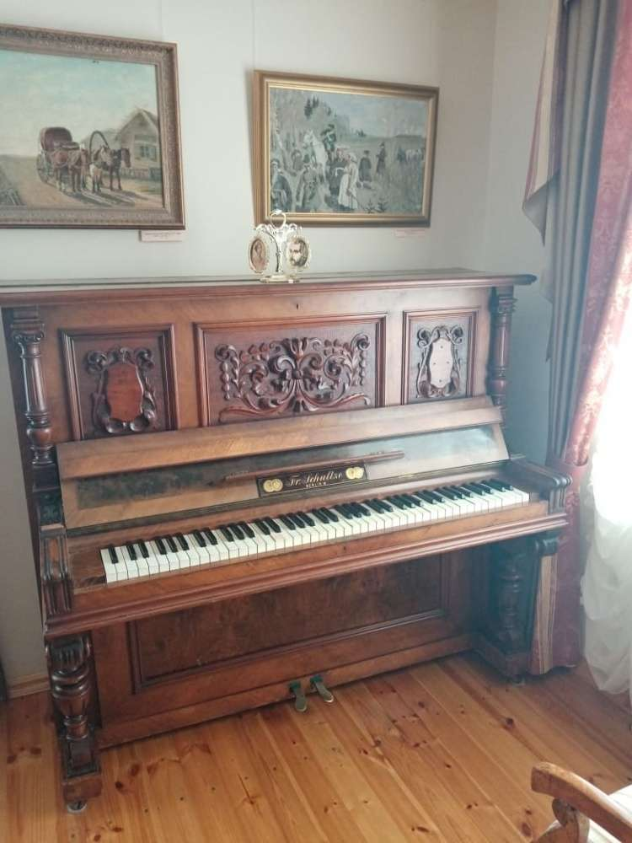
Тургенев с детских лет часто испытывал настоящий музыкальный голод. Тогда он подходил к фортепиано и одним - двумя пальцами проигрывал любимую мелодию, подпевая высоким тонким голосом.
Творчество Тургенева неотделимо от музыкальной культуры. Музыкой наслаждаются его герои, сам писатель не знал наслаждения выше.
Спасское-Лутовиново. Фортепиано в столовой

Slide 9
Не будь у него такого тонкого, подлинно музыкального слуха, намного беднее было бы его литературное творчество, поблёкли бы в нём картины природы, потускнели волнующие музыкальные эпизоды. Писатель постоянно вслушивался в богатейшую стихию звуков окружающей жизни. Это стало для него творческой потребностью.

Slide 10
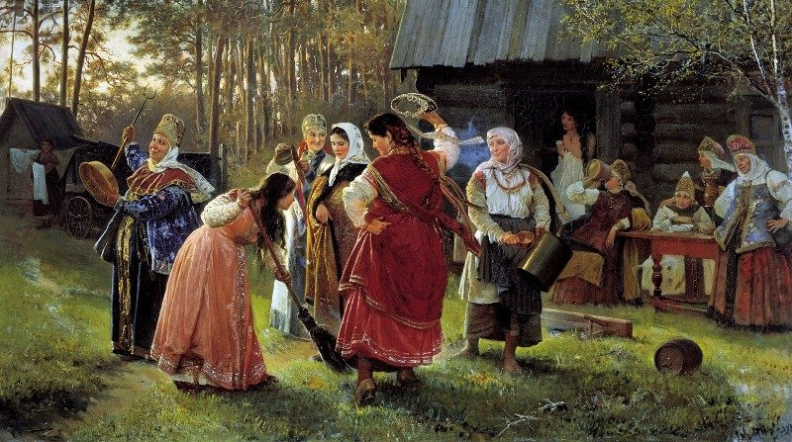
В детстве Тургенев со своим приятелем, дворовым мальчиком Ваней Кубышкиным, часто убегал в село Спасское, чтобы полюбоваться деревенским праздником и послушать пение крестьянских девушек. Мальчики часами прислушивались к словам полюбившихся песен, запоминали их мелодии.

Slide 11
Нужно заметить, что музыка окружала мальчика и дома. В Спасском был свой хор певчих, обученных грамоте и нотному церковному пению. Музыка в исполнении крепостного оркестра вносила оживление в строго размеренную жизнь помещичьей усадьбы. Варвара Петровна и сама была великолепной пианисткой.

Slide 12
Словарная работа
рядчик – наниматель рабочих; подрядчик
Жиздра – районный центр в Калужской области
осьмуха – устар. одна восьмая часть чего-либо
чуйка – устар. старинная верхняя
мужская одежда в виде длинного суконного кафтана, распространённая в мещанской среде
кушак – деталь одежды, пояс из широкого куска ткани или шнура
брешешь – обманываешь

Slide 13
В небольшом селе Колотовка, лежавшем на «скате голого холма» отдельно от других стояла небольшая избушка – кабак «Притынный» . Известен он был благодаря своему владельцу целовальнику Николаю Ивановичу.

Slide 14
Николай Иваныч был «расторопный и сметливый» , обладал даром «привлекать и удерживать у себя гостей». Он знал толк во всем, что «важно или занимательно для русского человека». Николая Ивановича уважали соседи, он был «человек со влиянием» , у него были жена и дети.

Slide 15
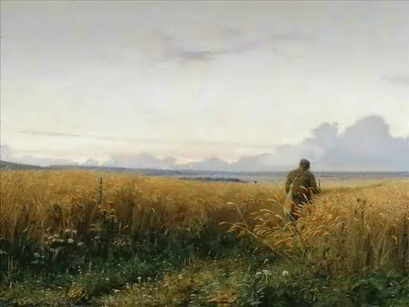
В жаркий июльский день рассказчик решил зайти в кабачок. Еще на пороге услышал разговор мужиков, что Турок-Яшка и рядчик будут соревноваться в пении – они побились об заклад на осьмуху пива. Рассказчик не раз слышал о Яшке-Турке «как о лучшем певце в околотке».

Slide 16
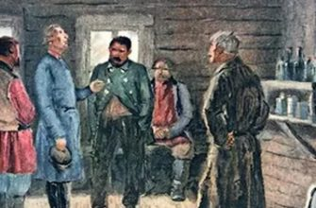
Кабак заполняется посетителями, ценителями пения. Среди них: Дикий-Барин — загадочный, угрюмый силач и страстный любитель пения; Моргач — бывший крестьянин, ныне состоятельный мещанин, хитрый и расчетливый человек; Обалдуй — крестьянин-бездельник, горький пьяница и др.

Slide 17
Певцы кидают жребий, и рядчик выступает первым. Он прекрасно поёт, и гости слушают его с восторгом.

Slide 19
«Это был невысокого роста плотный мужчина лет тридцати, рябой и курчавый, с тупым вздернутым носом, живыми карими глазами и жидкой бородкой… На нём был новый тонкий армяк из серого сукна с лисовым воротником, от которого резко отделялся край алой рубахи, плотно застегнутой вокруг горла…»
Найдите описание внешности рядчика. Можно ли по внешним приметам героев судить о том, каким будет исход состязания?

Slide 20
Какой голос был у рядчика из Жиздры?
«Голос у него был довольно приятный и сладкий, хотя несколько сиплый; он играл и вилял этим голосом, как юлою, беспрестанно заливался и переливался сверху вниз и беспрестанно возвращался к верхним нотам, которые выдерживал и вытягивал с особенным стараньем, умолкал и потом вдруг подхватывал прежний напев с какой-то залихватской, заносистой удалью.
Его переходы были иногда довольно смелы, иногда довольно забавны: знатоку они бы много доставили удовольствия; немец пришел бы от них в негодование. Это был русский tenoredigrazia, tеnorlеger.

Slide 21
Какую песню пел рядчик?
«Пел он веселую, плясовую песню, слова которой, сколько я мог уловить сквозь бесконечные украшения, прибавленные согласные и восклицания, были следующие: Распашу я, молода-молоденька…»
«Распашу я молода - молоденька...» — широко распространенная русская народная лирическая песня. Мелодия ее использована
П.И. Чайковским в финале Первой симфонии.

Slide 22
Как пел рядчик?
Долго рядчик пел, не возбуждая слишком сильного сочувствия в своих слушателях; ему недоставало поддержки, хора…
«…рядчик совсем завихрился, и уж такие начал отделывать завитушки, так защелкал и забарабанил языком, так неистово заиграл горлом, что, когда, наконец, утомлённый, бледный и облитый горячим потом, он пустил, перекинувшись назад всем телом, последний замирающий возглас, – общий, слитный крик ответил ему неистовым взрывом.»

Slide 23
Задание для самостоятельного выполнения
Прочитать 1 и 2 части рассказа.
Ответить на вопросы и задания на стр. 149 письменно.

Slide 24
Русский язык литературное чтение
10
класс
Иван Сергеевич Тургенев
«Певцы»
(Урок 2)

Slide 25
Тургенев написал рассказ в 1850 году и текст вошел в сборник «Записки охотника». Главный герой — Яшка-Турок. Он красивый, эмоциональный человек, который очень волнуется перед публичным выступлением. Мужчина бедный, но это не мешает ему проникновенно и красиво петь. Именно через его творчество простые крестьяне могут понять, что такое настоящее искусство.

Slide 26
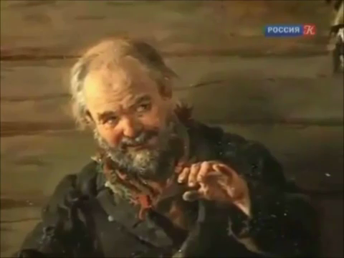
Барин-охотник приходит в кабак, чтобы утолить жажду. В это время в заведении собираются известные в округе певцы — простой рабочий Яков-Турок и рядчик (подрядчик) из города Жиздра. Мужчины спорят на порцию пива, кто из них лучше споет. Барин-охотник остается посмотреть на это зрелище, так как не раз слышал о таланте Яшки-Турка.

Slide 27
Каковы первые впечатления о героях рассказа

Slide 28
Герои рассказа
Николай Иваныч — целовальник, пользуется всеобщим уважением.
Его жена — востроглазая верная его помощница, гроза всех крикливых пьяниц.
Дикий-Барин — мужик богатырского сложения, угрюмый, все уважают его и слушаются. Не большой охотник до вина и женщин, но страстно любит пение.
Яков-Турок — молодой парень, работает на фабрике, сын пленной турчанки. В нем видна страстная, творческая натура, обладает красивым душевным голосом.
Рядчик из Жиздры — соперник Яши по пению, бойкий городской мещанин.
Обалдуй — деревенский пьяница, его презирают, но тем не менее, всегда зовут в компанию. Не обладает ни умом, ни талантом, назойливый.
Моргач — предприимчивый бывший крепостной, который сумел разбогатеть. Очень суеверен. Люди его не любят, но уважают.

Slide 29
Как запел рядчик из Жиздры?
…рядчик запел высочайшим фальцетом. Голос у него был довольно приятный и сладкий…
Он пел; все слушали его с большим вниманьем. Он, видимо, чувствовал, что имеет дело с людьми сведущими, и потому, как говорится, просто лез из кожи.

Slide 30
Как поддержали его слушатели?
Ободрённый знаками всеобщего удовольствия, рядчик совсем завихрился, и уж такие начал отделывать завитушки, так защёлкал и забарабанил языком, так неистово заиграл горлом, что, когда, наконец, утомлённый, бледный и облитый горячим потом, он пустил, перекинувшись назад всем телом, последний замирающий возглас, – общий, слитный крик ответил ему неистовым взрывом.

Slide 31
«Все его лицо изобличало человека впечатлительного и страстного. Он был в большом волненье: мигал глазами, неровно дышал, руки его дрожали, как в лихорадке, — да у него и точно была лихорадка, та тревожная, внезапная лихорадка, которая так знакома всем людям, говорящим или поющим перед собранием».
Как по внешности героя, в поведении его перед состязанием проявляется незаурядность талантливой натуры Яшки Турка?

Slide 32
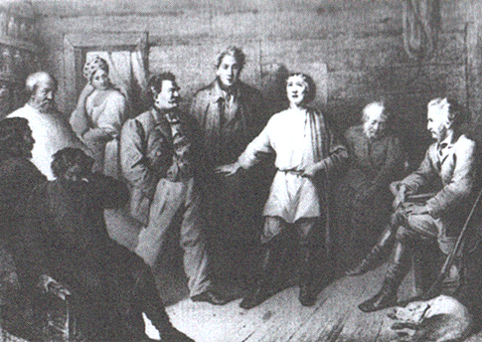
Как запел Яшка - Турок?
Он глубоко вздохнул и запел... Первый звук его голоса был слаб и неровен и, казалось, не выходил из его груди, но принесся откуда-то издалека, словно залетел случайно в комнату. Странно подействовал этот трепещущий, звенящий звук на всех нас; мы взглянули друг на друга, а жена Николая Иваныча так и выпрямилась.

Slide 33
Какой голос у Яшки –Турка?
«Не одна во поле дороженька пролегала», – пел он, и всем нам сладко становилось и жутко. Я, признаюсь, редко слыхивал подобный голос: он был слегка разбит и звенел, как надтреснутый; он даже сначала отзывался чем-то болезненным; но в нём была и неподдельная глубокая страсть, и молодость, и сила, и сладость, и какая-то увлекательно-беспечная, грустная скорбь. Русская, правдивая, горячая душа звучала и дышала в нём и так и хватала вас за сердце, хватала прямо за его русские струны. Песнь росла, разливалась.

Slide 34
Как пел Яшка-Турок?
«Он пел, совершенно позабыв и своего соперника, и всех нас, но, видимо, поднимаемый, как бодрый пловец волнами, нашим молчаливым, страстным участьем. Он пел, и от каждого звука его голоса веяло чем-то родным и необозримо широким, словно знакомая степь раскрывалась перед вами, уходя в бесконечную даль. У меня, я чувствовал, закипали на сердце и поднимались к глазам слёзы; глухие, сдержанные рыданья внезапно поразили меня... Я оглянулся – жена целовальника плакала…»

Slide 35
Кто выиграл?
Рядчик тихо встал и подошел к Якову. «Ты... твоя... ты выиграл», – произнес он наконец с трудом и бросился вон из комнаты.

Slide 36
Как автор описал лицо Якова?
…лицо – оно было бледно, как у мертвого; глаза едва мерцали сквозь опущенные ресницы.
Яков наслаждался своей победой, как дитя; всё его лицо преобразилось; особенно его глаза так и засияли счастьем….

Slide 37
Яшка - Турок
Яшка Турок — настоящий художник , который, создавая прекрасное, не думает о награде. Высшая награда для него — возможность творить.

Slide 38
План рассказа
Автор зашел в кабак, чтобы утолить жажду в жаркий день.
В кабаке спорили Яшка и рядчик, кто лучше поет.
Первым пел рядчик, и все слушали его очень внимательно.
Рядчика стали поздравлять с победой, но тут начал петь Яшка.
Люди чуть не плакали от переполнявших их чувств.
Яшка победил.

Slide 39
В образах героев нашли отражение два типа искусства: искусство, завораживающее причудливостью формы, темпераментом исполнителя, и искусство, призванное вызывать глубокий отклик в душе человека, пробуждать в нём стремление к высоким чувствам.

Slide 40
Пословицы к рассказу "Певцы"
Талантливый и в море свою долю сыщет. Талант трудом добывают. У кого нет души, у того и жизнь плохая. На вкус и цвет товарищей нет. Гром и народ не заставишь умолкнуть.

Slide 41
Чему учит рассказ?
Рассказ учит любить жизнь, радоваться жизни, быть искренним и честным. Учит понимать прекрасное, учит любить простого человека. Учит никогда не спорить. Учит не пьянствовать и не губить свой талант.

Slide 42
Это очень красивый рассказ из цикла "Записки охотника". В нем автор описал спор двух певцов, простых людей из народа, и рассказал о том, как талантливое пение Яшки заставляло людей терять голову и плакать, не стесняясь своих чувств. Автор хотел сказать, что русский человек необычайно талантлив, и талант его происходит от искренности.

Slide 44
Задание для самостоятельного выполнения
Прочитать рассказ.
Ответить письменно на вопросы
на странице 152.
Прочитайте другие рассказы
И.С.Тургенева.

